Slide 1
java框架简介
武汉光庭信息技术股份有限公司
蔡宇航

Slide 2
目 录
山东执法框架
珠海地税框架
总结

Slide 3
山东执法
山东执法整体架构采用Spring+SpringMVC+MyBatis (SSM)

Slide 4
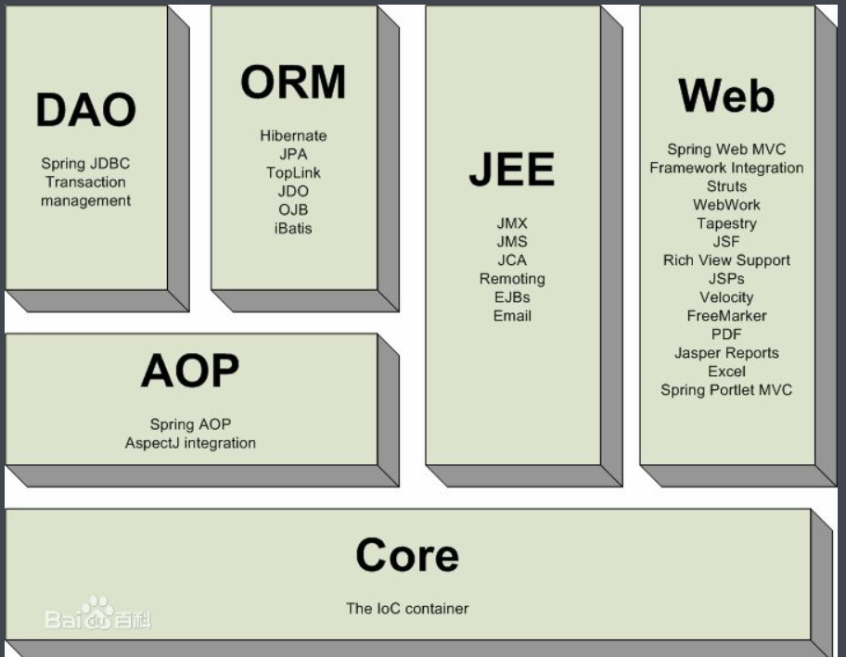
山东执法
Spring是一个开源的轻量级Java SE（Java 标准版本）/Java EE（Java
企业版本）开发应用框架，其目的是用于简化企业级应用程序开发。
Spring最核心的功能IOC--依赖注入，可以看出Spring主要是帮助你管理你的类实例的，也就是说Spring是一个容器，容器在启动的时候，会根据你在配置文件里的配置类装配你的类，以及处理各个类实例之间的依赖关系。对象的生命周期都由Spring来管理。简单来说，Spring是一个轻量级的控制反转（IoC）和面向切面（AOP）的容器框架。

Slide 5
山东执法
SpringMVC 属于SpringFrameWork的后续产品，分离了控制器、模型对象、分派器以及处理程序对象的角色，这种分离让它们更容易进行定制。
MyBatis 是一个基于Java的持久层框架。MyBatis提供的持久层框架包括SQL Maps和Data Access Objects（DAO）它消除了几乎所有的JDBC代码和参数的手工设置以及结果集的检索。MyBatis 使用简单的 XML或注解用于配置和原始映射，将接口和 Java映射成数据库中的记录。
Notes:
目标是必须的，即无论你
如何做，只要满足目标即可。怎么判断呢？经验判断！谁来判断？评估时的内部评估员！
实践是期望的，所谓期望，是说你最好那么做，你不那么做也可以，但是你要证明你的替换做法是可以满足目标要求的。怎么判定是否满足了目标要求了，参见上边（1）“必须的”解释。
子实践、实践的名字、目的描述、对目标与实践的解释说明、典型的文
档等这些都是参考的说明，是解释性的资料，不是正式评估时必须考察的内容。
。正如你们在图上看到的，在这
个框架中，还有很多东西都是空的，等待补充，等待装修的，模型应用到每个企业后需要各
个企业补充完善那些空白。用什么去补充完善呢？用你们公司的实际做法，用你们公司能做
到的做法，用敏捷的方法，用ISO，用什么都可以，只要你能满足“必须的”
，只要满足目标即可。怎么判断呢？经验判断！谁来判断？评估时的内部评估员！内
部评估组成员累计的工程经验要超过25 年才可以，只要内部评估组成员都一致同意（都同
意或大部分同意有个别人保持中立）即可。

Slide 6
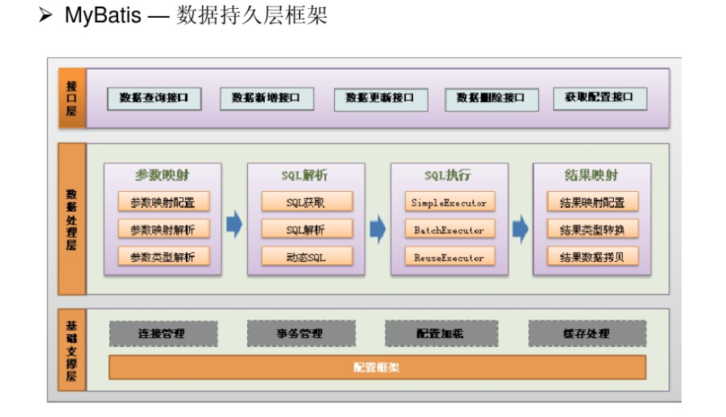
山东执法
1. MyBatis框架的优点
1) 与JDBC相比，减少了50%以上的代码量；
2) MyBatis是最简单的持久化框架，小巧并且简单易学；
3) MyBatis相当灵活，不会对应用程序或者数据库的现有设计强加任何影响，SQL写在XML里，从程序代码中彻底分离，降低耦合度，便于统一管理和优化，并可重用；
4) 提供XML标签，支持编写动态SQL语句；
5) 提供映射标签，支持对象与数据库的ORM字段关系映射。
2. MyBatis框架的缺点
1) SQL语句的编写工作量较大，对开发人员编写SQL语句的功底有一定要求；
2) SQL语句依赖于数据库，导致数据库移植性差，不能随意更换数据库。
3. MyBatis框架适用场合
MyBatis专注于SQL本身，是一个足够灵活的DAO层解决方案，对性能的要求很高，或者需求变化较多的项目，如互联网项目，那么MyBatis将是不错的选择。
Notes:
目标是必须的，即无论你
如何做，只要满足目标即可。怎么判断呢？经验判断！谁来判断？评估时的内部评估员！
实践是期望的，所谓期望，是说你最好那么做，你不那么做也可以，但是你要证明你的替换做法是可以满足目标要求的。怎么判定是否满足了目标要求了，参见上边（1）“必须的”解释。
子实践、实践的名字、目的描述、对目标与实践的解释说明、典型的文
档等这些都是参考的说明，是解释性的资料，不是正式评估时必须考察的内容。
。正如你们在图上看到的，在这
个框架中，还有很多东西都是空的，等待补充，等待装修的，模型应用到每个企业后需要各
个企业补充完善那些空白。用什么去补充完善呢？用你们公司的实际做法，用你们公司能做
到的做法，用敏捷的方法，用ISO，用什么都可以，只要你能满足“必须的”
，只要满足目标即可。怎么判断呢？经验判断！谁来判断？评估时的内部评估员！内
部评估组成员累计的工程经验要超过25 年才可以，只要内部评估组成员都一致同意（都同
意或大部分同意有个别人保持中立）即可。

Slide 7
山东执法
引入的jar包，统一在pom.xml中添加,使用maven管理
maven作用
1 maven都会通过，项目名-项目模块-项目版本来maven在互联网上的代码库中下载相应jar包。
2 只要你配置的jar包所依赖的其他jar包都会被maven自动下载下来
3 热部署，热编译

Slide 8
山东执法
基本结构
1 Controller层 公布前端访问的接口
2 Serice层 实现业务逻辑
3 Dao层 接口

Slide 9
山东执法
系统日志使用log4j记录
common\conf\log4j.properties
org.apache.log4j.ConsoleAppender（控制台），
org.apache.log4j.FileAppender（文件），
org.apache.log4j.DailyRollingFileAppender（每天产生一个日志文件），
org.apache.log4j.RollingFileAppender（文件大小到达指定尺寸的时候产生一个新的文件），
org.apache.log4j.WriterAppender（将日志信息以流格式发送到任意指定的地方）

Slide 10
山东执法
统一的异常捕获
如果在业务逻辑中自己捕获了异常，则该方法事务无效
访问服务拦截
系统登录时，会形成一个Guid作为用户票据，放入缓存中，在前端访问服务的时候，需要在http，header中加入该票据，否则访问被拦截
在common\conf\dispatcher-servlet.xml 中配置ignoreUrls，加入ignoreUrls的服务不会被拦截

Slide 11
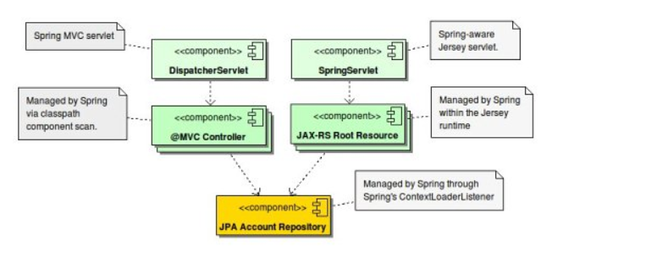
珠海地税
整体架构采用Spring+jersey+Maven
jar包通过Maven管理,基于JAX-RS提供Restful的服务
Jersey是JAX-RS（JSR311）开源参考实现用于构建 RESTful Web service
Jersey与MVC
持久层使用Spring配置，包含了一个JPA仓储实现，用于获取和持久化实 体实例。Jersey和Spring MVC用于构建Web Services层，通过调用底层的Spring托管应用来服务客户端请 求。
Jersey和Spring MVC都使用Spring的ContextLoaderListener加载业务与持久层组件(ContextLoaderListener可用于任何Web或REST框架环境中

Slide 12
珠海地税
JdbcTemplate实现数据库操作

Slide 13
珠海地税
使用openoffice+swftools+flexpaper实现各种类型附件的预览
主要原理：
1.通过第三方工具openoffice，将word、excel、ppt、txt等文件转换为pdf文件
2.通过swfTools将pdf文件转换成swf格式的文件
3.通过FlexPaper文档组件在页面上进行展示

Slide 14
珠海地税
aop实现记录操作日志

Slide 15
珠海地税
工作流使用OSWorkflow
Osworkflow是完全用java语言编写的开放源代码的工作流引擎，具有显著的灵活性及完全面向有技术背景的用户的特点。用户可以根据自身的需求利用这款开源软件设计简单或是复杂的工作流。通过使用，用户就可以把工作中心放在业务和规则的定义上，而不需通过硬编码的方式实现一个Petri网或是一个有穷自动机。用户可以以最小的代价把osworkflow整合到自己的程序中来。

Slide 16
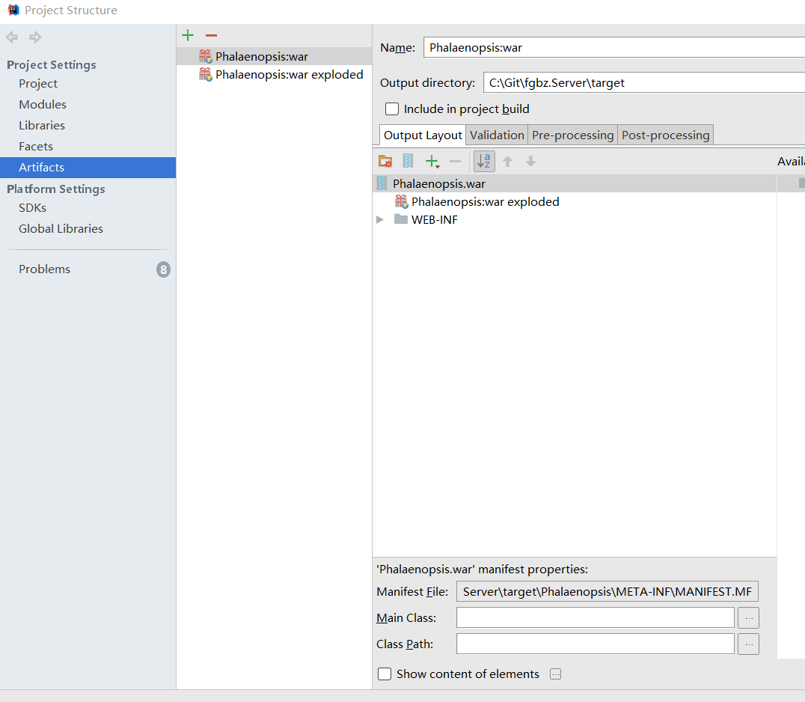
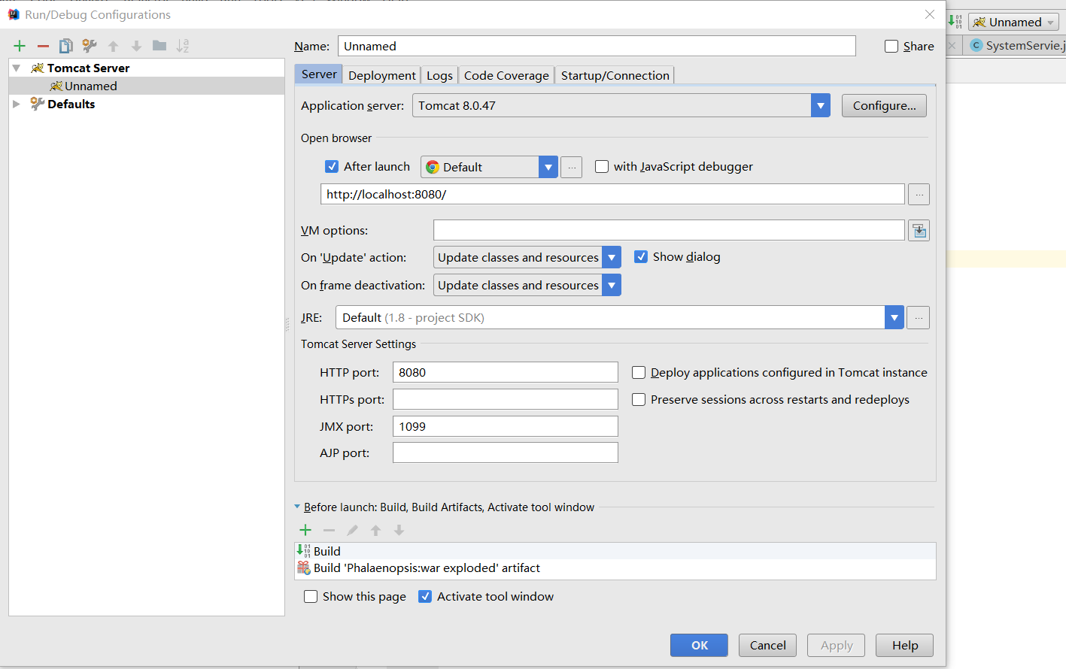
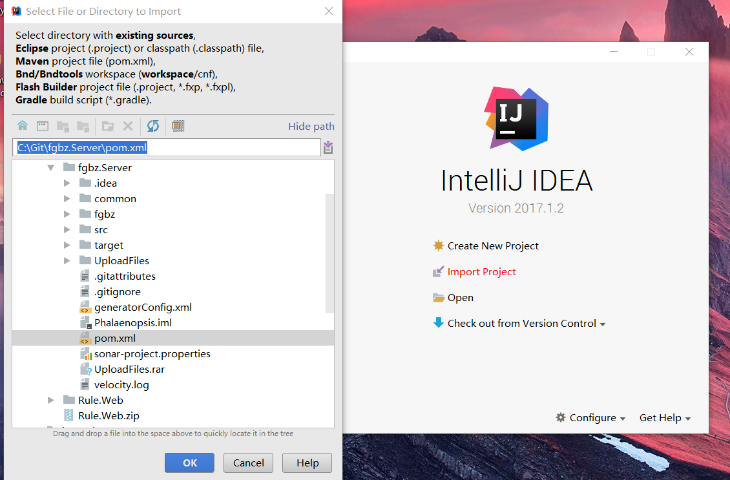
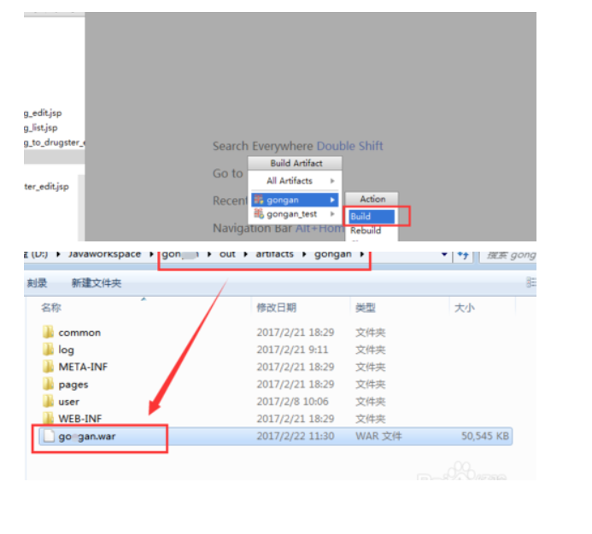
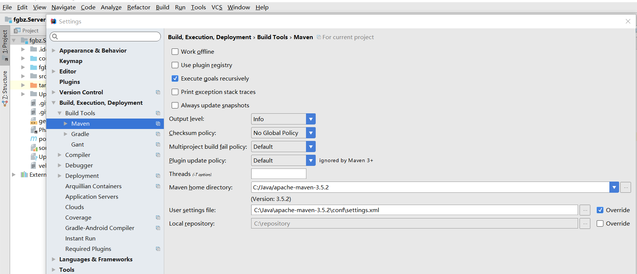
idea

Slide 17
总结
1 山东执法采用mybatis处理数据库操作，珠海地税使用原生jdbc。在实体映射方面，山东执法更方便，但sql不易调试。珠海地税结果集自己封装，较繁琐，但更好调试。
2 山东执法按功能建立不同的模块，珠海地税按包类型分层。山东执法结构更清晰一些。

Slide 18
感谢聆听
武汉光庭信息技术股份有限公司
地址：湖北省武汉市东湖新技术开发区软件园中路4号
光谷E城2号楼8F
邮箱：kotei@kotei-info.com TEL：027-87690690
网址：www.kotei-info.com
Your Dream Our Future

